Slide 2
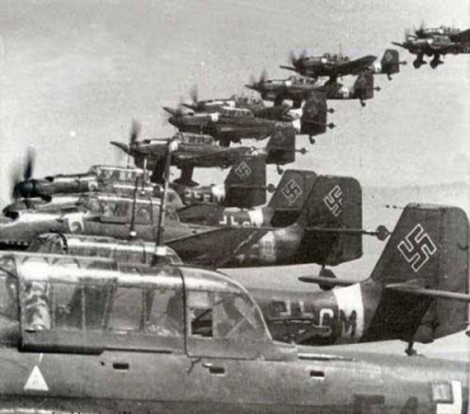
21 июня 1941 года
22 июня 1941 года

Slide 3
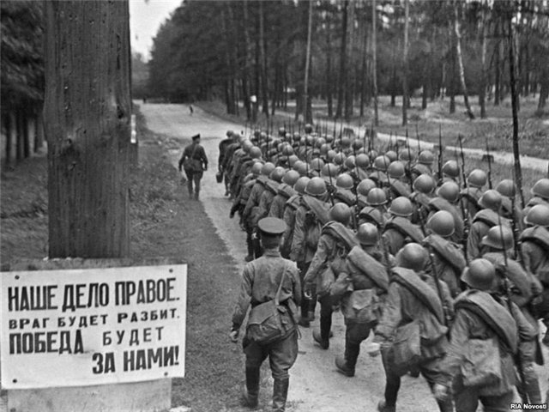
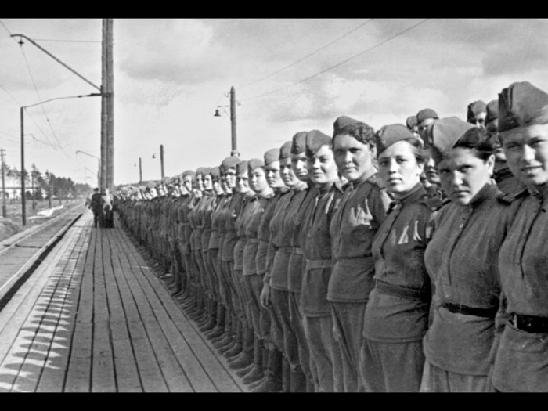
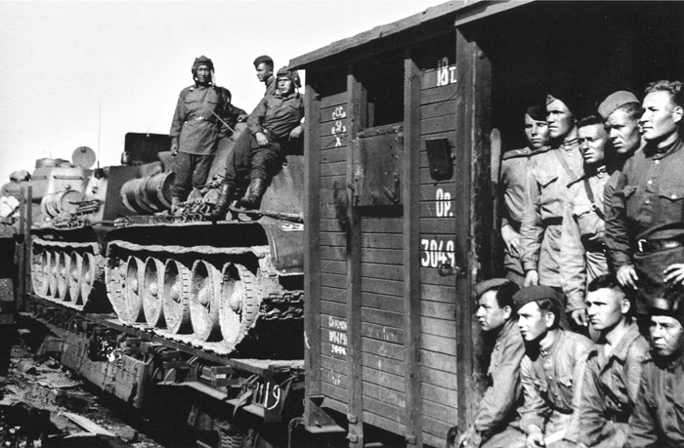

Slide 4
Б а р а х о е в
В л а д и м и р Е ф и м о в и ч
Командир 1-й батареи 491-го
истребительного противотанкового
артиллерийского полка

Slide 5
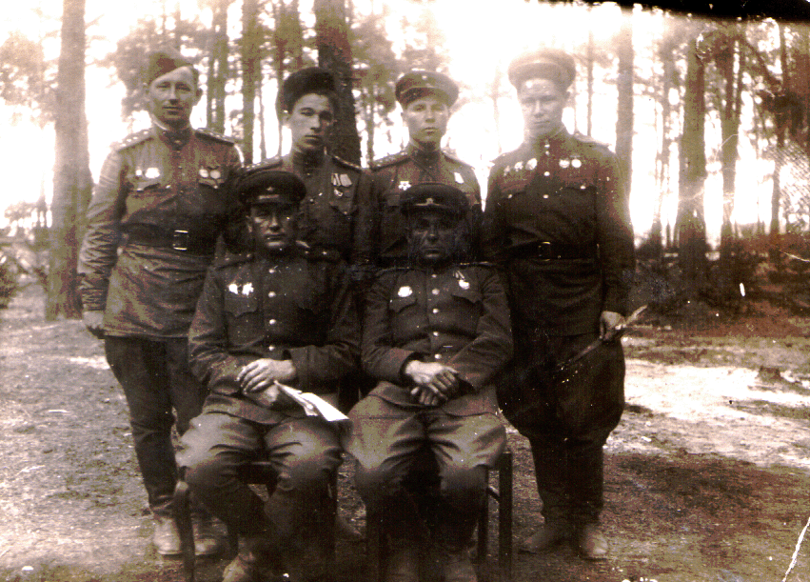
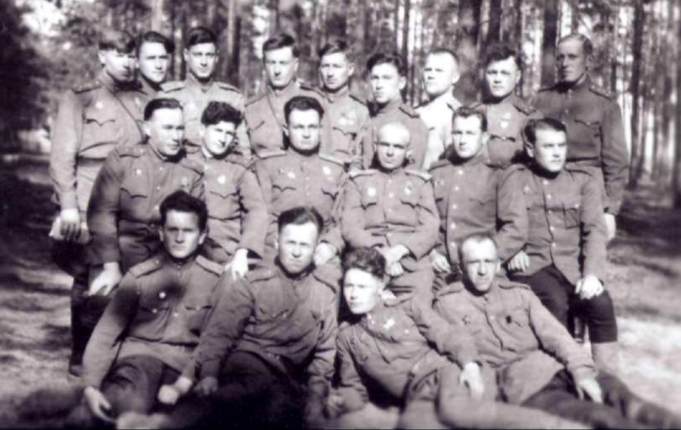
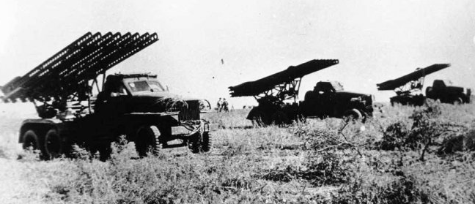
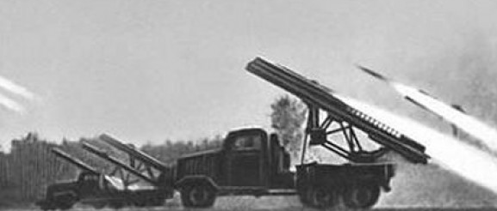

Slide 6
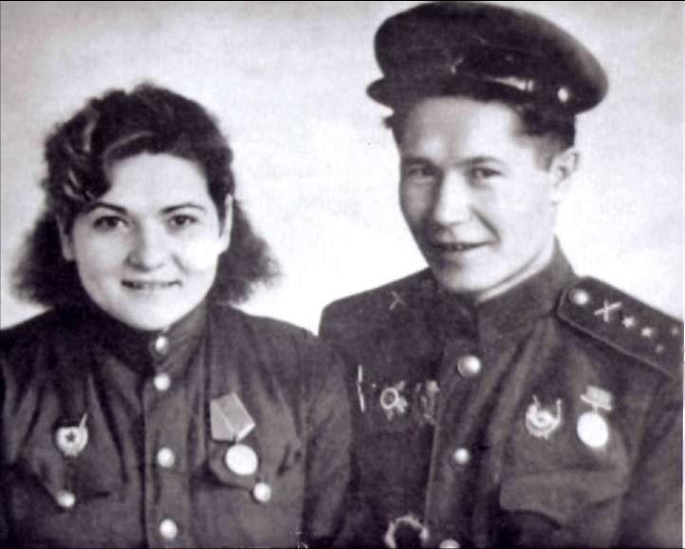
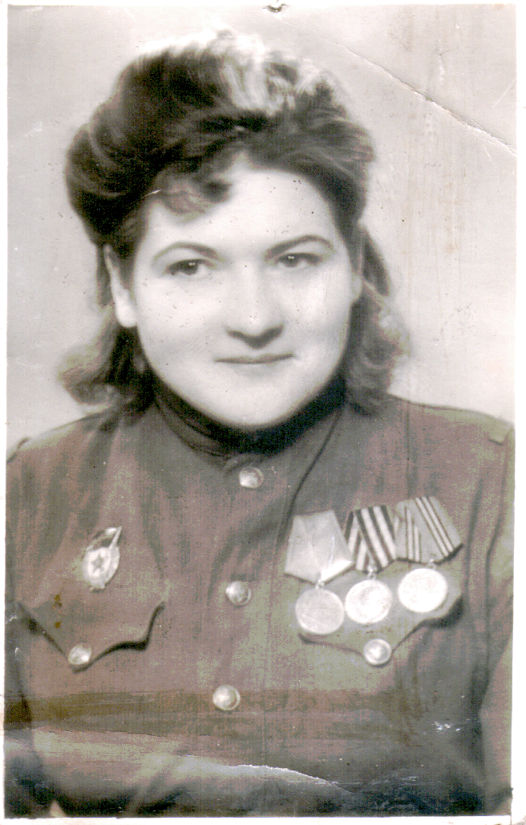
Б а р а х о е в ы
Александра
Владимир

Slide 7
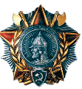
Н а г р а д ы
Орден Красного Знамени
Медаль «За боевые заслуги»
Орден Отечественной войны I степени
Орден Отечественной войны II степени
Орден Александра Невского
Орден Красной Звезды

Slide 8
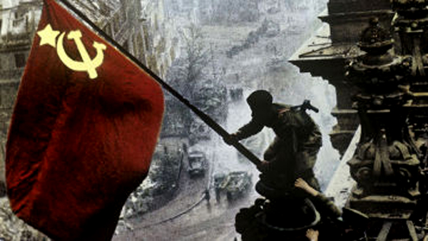
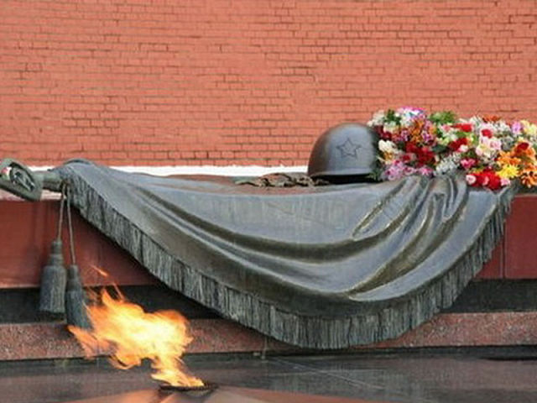
ДОБЛЕСТНО ЖИВШИЕ,
СМЕРТЬ СОКРУШИВШИЕ,
ПАМЯТЬ О ВАС НЕ УМРЕТ НИКОГДА!

